Slide 1



2023-1-EE01-KA220-ADU-000150753
ΠΡΟΓΡΑΜΜΑ ΚΑΤΑΡΤΙΣΗΣ
ΜΑΘΗΣΙΑΚΗ ΕΝΟΤΗΤΑ 5: Βιωσιμότητα
Με την επιχορήγηση της Ευρωπαϊκής Ένωσης. Ωστόσο, οι απόψεις και οι γνώμες που διατυπώνονται εκφράζουν αποκλειστικά τις απόψεις των συντακτών και δεν αντιπροσωπεύουν κατ’ ανάγκη τις απόψεις της Ευρωπαϊκής Ένωσης ή της Εθνικής Υπηρεσίας της Εσθονίας. Ούτε η Ευρωπαϊκή Ένωση ούτε η χορηγούσα αρχή μπορούν να θεωρηθούν υπεύθυνες γι’ αυτές.

Slide 2
ΜΑΘΗΜΑ 2: Φυσική Κληρονομιά και ΒΙΩΣΙΜΟΤΗΤΑ

Slide 3
  Διαδραστική Δραστηριότητα 1/3
Στόχος:
Σκοπός αυτής της δραστηριότητας είναι να προσφέρει στους εκπαιδευόμενους μια βαθύτερη κατανόηση της φυσικής κληρονομιάς, της σημασίας της και των απειλών που αντιμετωπίζει. Επιπλέον, ενθαρρύνει τους εκπαιδευόμενους να αναλύσουν σύνθετα περιβαλλοντικά ζητήματα, να αξιολογήσουν πιθανές λύσεις και να προτείνουν καινοτόμες στρατηγικές διατήρησης.
Παράλληλα, οι εκπαιδευόμενοι έχουν την ευκαιρία να εργαστούν σε ομάδες, να μοιραστούν ιδέες και να συνεργαστούν για την ανάπτυξη λύσεων σε πραγματικά προβλήματα. Επίσης, μπορούν να επικοινωνήσουν τα ευρήματα και τις ιδέες τους με σαφήνεια και πειστικότητα, αξιοποιώντας διάφορα μέσα.
Μέσα από μια προσέγγιση βασισμένη σε έργο, οι εκπαιδευόμενοι αποκτούν πρακτική εμπειρία, αναπτύσσουν βασικές δεξιότητες και συμβάλλουν στην προστασία της φυσικής κληρονομιάς του πλανήτη μας.
Απαραίτητα υλικά:
Εκτυπωμένα φυλλάδια με πληροφορίες για διάφορους χώρους πολιτιστικής και φυσικής κληρονομιάς
Μαρκαδόροι, χρωματιστά μολύβια, κόλλα, ψαλίδι
Εκτυπωμένες ή ψηφιακές εικόνες χώρων πολιτιστικής και φυσικής κληρονομιάς
Προβολέας
Διαδικασία:
Ξεκινήστε το μάθημα συζητώντας την έννοια της φυσικής κληρονομιάς και τα συστατικά της στοιχεία, όπως η βιοποικιλότητα, οι γεωλογικοί σχηματισμοί και τα πολιτιστικά τοπία. Στη συνέχεια, αναδείξτε τη σημασία της διατήρησης της φυσικής κληρονομιάς για τις μελλοντικές γενιές. Παρουσιάστε την έννοια των βιώσιμων πρακτικών και τον ρόλο τους στην προστασία της φυσικής κληρονομιάς.

Slide 4
  Διαδραστική Δραστηριότητα 2/3
  Θα ήταν χρήσιμο να παρακινηθούν οι εκπαιδευόμενοι να σκεφτούν τις ηθικές συνέπειες της απώλειας ειδών, λαμβάνοντας υπόψη όχι μόνο τον αντίκτυπο στα ζώα, αλλά και στα ολόκληρα οικοσυστήματα και στην ανθρώπινη κοινωνία. Συνιστάται τα ευρήματα να παρουσιαστούν στην τάξη, ώστε να διευκολυνθεί η ανάδειξη διαφορετικών οπτικών πάνω στο ζήτημα.
  Οι εκπαιδευόμενοι θα πραγματοποιήσουν ολοκληρωμένη έρευνα για ένα συγκεκριμένο απειλούμενο είδος, εξετάζοντας την κατάστασή του, τους παράγοντες που απειλούν την επιβίωσή του και τις πρωτοβουλίες που εφαρμόζονται για την προστασία του. Η ερευνητική εργασία θα πρέπει να ολοκληρωθεί σε 60 λεπτά.
Οι εκπαιδευόμενοι καλούνται να πραγματοποιήσουν έρευνα για μία συγκεκριμένη κατηγορία:
  Ομάδα 1: Απειλούμενο είδος
  Ομάδα 2: Κρισίμως απειλούμενο είδος
  Ομάδα 3: Ευάλωτο είδος
  Ομάδα 4: Σχεδόν απειλούμενο είδος
  Κάθε ομάδα θα πρέπει να επιλέξει ένα ζώο από την κατηγορία που της έχει ανατεθεί και στη συνέχεια να προετοιμάσει ένα infographic. Το infographic θα πρέπει να περιλαμβάνει σύντομες πληροφορίες για το ζώο, καθώς και απαντήσεις στις ακόλουθες ερωτήσεις:
  Ποιοι είναι οι βασικοί παράγοντες που οδήγησαν το είδος σε κατάσταση απειλής; Είναι επίσης σημαντικό να εξεταστεί ο ρόλος του είδους μέσα στο οικοσύστημά του και να αξιολογηθεί η σημασία της απώλειάς του.
  Ποιες πρωτοβουλίες διατήρησης εφαρμόζονται σήμερα και ποια μέτρα λαμβάνονται για την προστασία του είδους; Για παράδειγμα, η οριοθέτηση προστατευόμενων περιοχών, η θέσπιση νομοθεσίας κατά της λαθροθηρίας και η εφαρμογή προγραμμάτων αναπαραγωγής.
  Ποιες βιώσιμες πρακτικές θα μπορούσαν να αξιοποιηθούν για να διασφαλιστεί η μακροπρόθεσμη προστασία του είδους;

Slide 5
  Διαδραστική Δραστηριότητα 3/3
    Ποιες είναι οι βασικές αιτίες που οδηγούν στην απειλή αυτών των ειδών; Αυτές μπορεί να περιλαμβάνουν την απώλεια οικοτόπων, τη λαθροθηρία και την κλιματική αλλαγή.
    Ποιον ρόλο παίζουν αυτά τα ζώα στα αντίστοιχα οικοσυστήματά τους;
    Ποια μέτρα λαμβάνονται για να διασφαλιστεί η προστασία τους;
    Ποια μέτρα μπορούν να ληφθούν από τους ανθρώπους για την παροχή βοήθειας, συμπεριλαμβανομένων των προσπαθειών διατήρησης και της εφαρμογής βιώσιμων πρακτικών διαβίωσης; Συνιστάται οι εκπαιδευόμενοι να χρησιμοποιήσουν αξιόπιστες διαδικτυακές πηγές, βιβλία και βίντεο για τη συλλογή πληροφοριών.
  Στη συνέχεια, οι ομάδες θα οργανώσουν τα ευρήματά τους και θα ξεκινήσουν την προετοιμασία μιας παρουσίασης. Αυτή μπορεί να περιλαμβάνει μια οπτική αναπαράσταση του είδους που μελετούν, όπως σχέδιο, ψηφιακή εικόνα ή infographic, συνοδευόμενη από μια σύντομη περιγραφή του ρόλου του ζώου μέσα στο οικοσύστημά του.

Slide 6
  Συζήτηση και Αναστοχασμός 1/2
Ερωτήσεις για ομαδική συζήτηση:
Ποια μέτρα μπορούν να ληφθούν σε ατομικό, κοινοτικό ή κυβερνητικό επίπεδο, ώστε να διασφαλιστεί η βιωσιμότητα των χώρων κληρονομιάς; Ποιες μέθοδοι μπορούν να αξιοποιηθούν μέσω της τεχνολογίας για τη διατήρηση και προστασία της κληρονομιάς, όπως η δημιουργία ψηφιακών αρχείων, η ανάπτυξη εικονικών περιηγήσεων και η χρήση ανανεώσιμων πηγών ενέργειας για σκοπούς διατήρησης;
- Απάντηση: Οι κυβερνήσεις μπορούν να θεσπίσουν νόμους για την προστασία της κληρονομιάς από απειλές όπως η αστική ανάπτυξη, η ρύπανση και ο βανδαλισμός. Θα πρέπει επίσης να διαθέτουν προϋπολογισμούς για τη συντήρηση, την αποκατάσταση και τη διατήρηση της κληρονομιάς. Η εφαρμογή πολιτικών που προωθούν τον υπεύθυνο τουρισμό και η παροχή κινήτρων σε επιχειρήσεις που υιοθετούν βιώσιμες πρακτικές μπορούν επίσης να συμβάλουν σημαντικά.
Σε ατομικό επίπεδο, κάθε άνθρωπος μπορεί να συνεισφέρει στη βιωσιμότητα των χώρων πολιτιστικής κληρονομιάς ακολουθώντας οδηγίες επισκεπτών, αποφεύγοντας βλαβερές δραστηριότητες και στηρίζοντας περιβαλλοντικά φιλικές μορφές τουρισμού.Η οργάνωση εργαστηρίων, εκθέσεων και εκπαιδευτικών προγραμμάτων μπορεί να ενισχύσει τη σύνδεση ανάμεσα στην κοινότητα και στους χώρους κληρονομιάς. Οι κοινότητες μπορούν να υιοθετήσουν περιβαλλοντικά φιλικές πρακτικές γύρω από τους χώρους κληρονομιάς, όπως προγράμματα ανακύκλωσης, διαχείριση αποβλήτων και βιώσιμη χρήση πόρων.
Γιατί είναι σημαντική η φυσική κληρονομιά και πώς μπορεί η βιωσιμότητα να συμβάλει σε αυτή την προσπάθεια;
Απάντηση: Οι περιοχές φυσικής κληρονομιάς, όπως τα δάση, οι υγρότοποι και οι κοραλλιογενείς ύφαλοι, αποτελούν οικοτόπους για μεγάλο αριθμό ειδών και οικοσυστημάτων που συμβάλλουν στη διατήρηση της οικολογικής ισορροπίας.
Η βιοποικιλότητα ενισχύει την ανθεκτικότητα των οικοσυστημάτων, δίνοντάς τους τη δυνατότητα να προσαρμόζονται στις αλλαγές και να ανακάμπτουν από διαταραχές.
Η εφαρμογή βιώσιμων πρακτικών συμβάλλει στην προστασία της βιοποικιλότητας, περιορίζοντας την καταστροφή των οικοτόπων, τη ρύπανση και τις αρνητικές επιπτώσεις της κλιματικής αλλαγής.
Για παράδειγμα, οι βιώσιμες γεωργικές πρακτικές έχουν διπλό όφελος: μειώνουν την υποβάθμιση της γης και προστατεύουν τους οικοτόπους των αυτόχθονων ειδών.

Slide 7
  Συζήτηση και Αναστοχασμός 2/2
Συμπέρασμα:
Χωρίς την εφαρμογή βιώσιμων πρακτικών, υπάρχει σοβαρός κίνδυνος υποβάθμισης, απώλειας ή ακόμη και εξαφάνισης αυτών των χώρων.
Στόχος αυτής της μελέτης είναι η κατανόηση της έννοιας της κληρονομιάς. Το έργο είχε ως στόχο να εξετάσει τη σημασία της πολιτιστικής και φυσικής κληρονομιάς, αναγνωρίζοντας τον ρόλο τους στη διαμόρφωση της συλλογικής μας ταυτότητας, της ιστορικής αφήγησης και του περιβαλλοντικού πλαισίου.
Οι εκπαιδευόμενοι γνώρισαν διάφορους χώρους κληρονομιάς και τους λόγους για τους οποίους είναι σημαντικοί, όχι μόνο σε τοπικό αλλά και σε παγκόσμιο επίπεδο. Επιπλέον, κατανόησαν ότι η διατήρηση αυτών των πολύτιμων χώρων και παραδόσεων για τις μελλοντικές γενιές εξαρτάται από την εφαρμογή βιώσιμων πρακτικών.
Οι εκπαιδευόμενοι παρουσίασαν δημιουργικές αφίσες που ανέδειξαν τα ζητήματα που αντιμετωπίζουν οι χώροι κληρονομιάς που επέλεξαν και πρότειναν λύσεις που ήταν τόσο στοχαστικές όσο και ρεαλιστικές. Έδειξαν ότι κατανοούν τους τρόπους με τους οποίους προκλήσεις όπως η κλιματική αλλαγή, ο υπερτουρισμός, η ρύπανση και η έλλειψη ευαισθητοποίησης μπορούν να επηρεάσουν τη διατήρηση της κληρονομιάς.
Αναστοχασμός:
Χρησιμοποιήστε το Παράρτημα 5 για τη συνεδρία αναστοχασμού. Μπορείτε να το διανείμετε στους εκπαιδευόμενους αφού το εκτυπώσετε ή να το προσαρμόσετε σε Google Form.

Slide 8
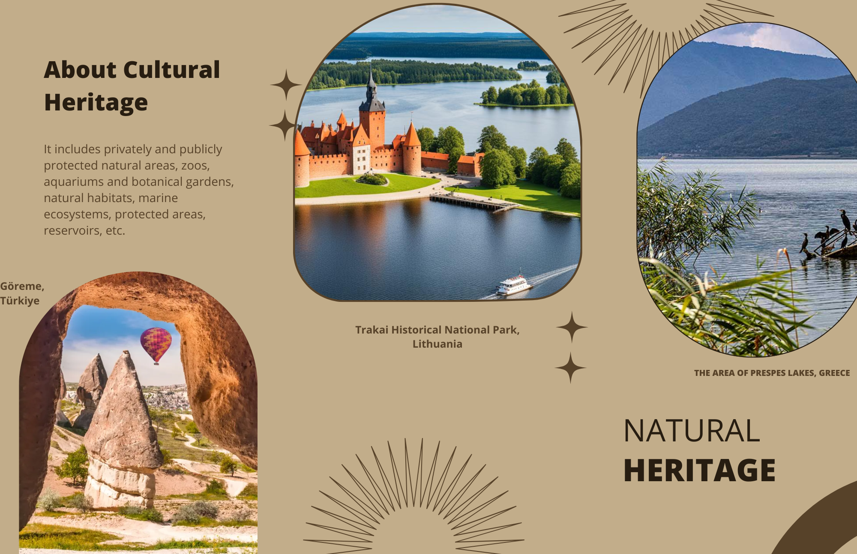
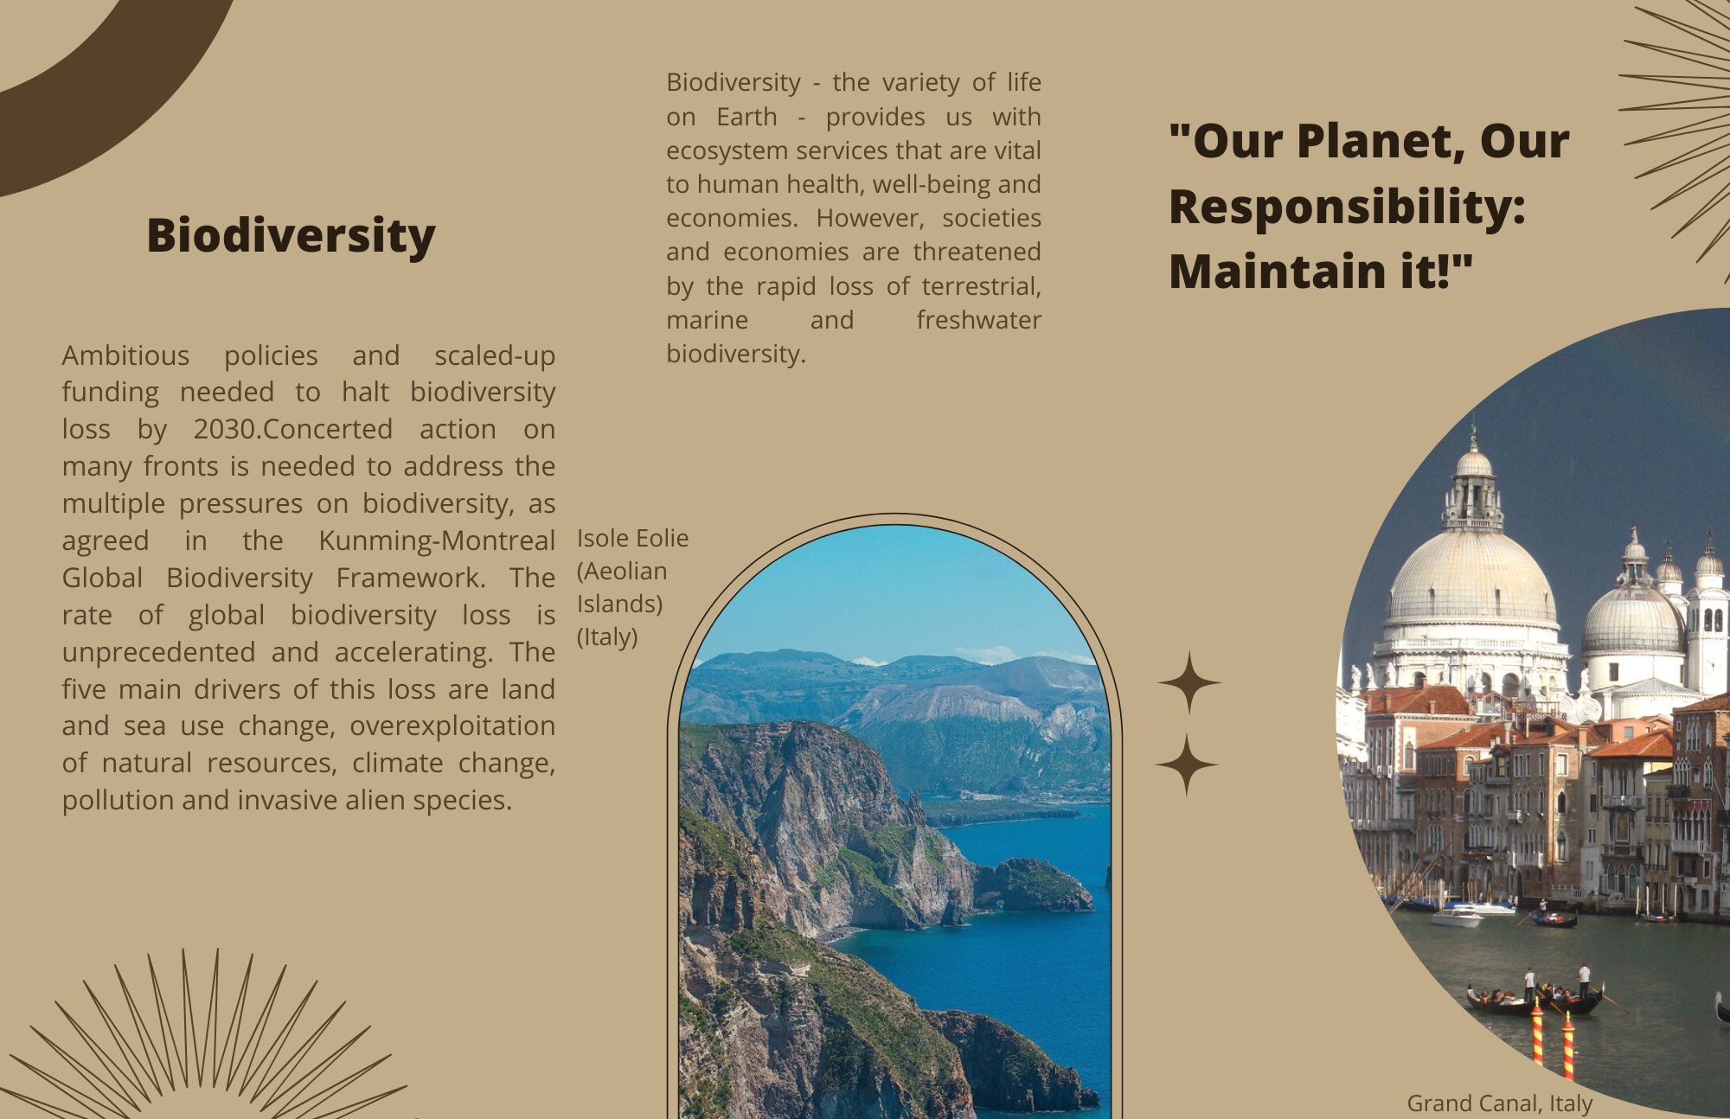
  Παράρτημα 4
Canva Link is here.

Slide 9
  Παράρτημα 5 - Έντυπο Αναστοχασμού 1/2
Έντυπο Αναστοχασμού
1. Τι μάθατε σήμερα για το πολιτιστικό τοπίο του Wachau;
2. Ποιο ήταν το επίπεδο κατανόησής σας στη σημερινή δραστηριότητα; Παρακαλώ κυκλώστε.
Πολύ καλό
Μέτριο
Όχι πολύ καλό
3. Ποια δραστηριότητα σας άρεσε περισσότερο; Μπορείτε να κυκλώσετε μία ή περισσότερες επιλογές.
Η γνωριμία με το τοπίο του Wachau
Η αναπαράσταση ρόλων ανθρώπων από το Wachau
Η ακρόαση των ιδεών των συμμαθητών/συνεκπαιδευομένων μου
d. Κάτι άλλο: ____________________

Slide 10
  Παράρτημα 5 - Έντυπο Αναστοχασμού 2/2
Έντυπο Αναστοχασμού
4. Υπήρξε κάτι στη δραστηριότητα που σας δυσκόλεψε;
Ναι, υπήρξε: ____________________
Όχι, δεν βρήκα κάτι δύσκολο.
5. Συνολικά, πώς θα αξιολογούσατε τη σημερινή δραστηριότητα; Παρακαλώ κυκλώστε μία επιλογή.
a. Εξαιρετική
b. Καλή
c. Μέτρια
d. Όχι τόσο καλή
6. Ποια είναι μία πρόταση που έχετε για τη βελτίωση αυτού του μαθήματος;

Slide 11







2023-1-EE01-KA220-ADU-000150753
Ευχαριστούμε για την προσοχή σας
ΕΤΑΙΡΟΙ
Με την επιχορήγηση της Ευρωπαϊκής Ένωσης. Ωστόσο, οι απόψεις και οι γνώμες που διατυπώνονται εκφράζουν αποκλειστικά τις απόψεις των συντακτών και δεν αντιπροσωπεύουν κατ’ ανάγκη τις απόψεις της Ευρωπαϊκής Ένωσης ή της Εθνικής Υπηρεσίας της Εσθονίας. Ούτε η Ευρωπαϊκή Ένωση ούτε η χορηγούσα αρχή μπορούν να θεωρηθούν υπεύθυνες γι’ αυτές.

